Slide 1
برنامج كاب: تعرّف إلى عالم الأعمال KNOW ABOUT BUSINESS (KAB) ريادة الأعمال (1)
كلية فلسطين التقنية خضوري
قسم المهن التجارية

Slide 2
الموضوع (6): خوض المخاطر
الأهداف التدريبية
تحديد مفهوم خوض المخاطرة المحسوبة وأهميتها كميزة أساسية للريادي.
إتباع الإجراءات الصحيحة لخوض المخاطرة المحسوبة

Slide 3
المخاطرة
الهدف الذي نسعى إليه دون تقدير للعقبات ، ودون خوف من المخاطر ، هو هدف لا يمكن الوصول إليه مطلقًا.
الذي لا يملك الشجاعة الكافية لتحمل المخاطر لن يحقق أي إنجاز في الحياة.
دائما ما يكون النجاح محفوفا بالمخاطر فلا يمكن أن تحقق النجاح دون أن تسقط في سبيله عدة مرات أولا.

Slide 5
المخاطرة تعبير يشير إلى خطر مستقبلي محتمل ناجم عن إجراء عمل ما. أي أن مفهوم المخاطرة يركز على النواحي السلبية المترتبة على القيام بذلك الفعل. من منطلق آخر يمكن النظر للمخاطرة على أنها فرصة يمكن أن تأتي بنواحي إيجابية. يعود البت في فعل المخاطرة أو الحِيطة منها بعد دراسة وتقييم للموقف. على العموم يتطلب توفر جرأة في الشخص الذي يريد القيام بالمخاطرة.

Slide 6
تعريف المخاطرة
تنشأ حالة المخاطرة(Risk situation) عندما يتطلب الاختيار بين خيارين أو أكثر، تكون نتائجهما غير معروفة، ويقتضيان إجراء تقييمٍ غير موضوعي. وتقترن المخاطرة بنجاحٍ محتملٍ وبخسارة محتملة، وكلّما ازداد احتمال الخسارة أو الربح، ازدادت حدة المخاطرة.
يتخذ الرياديون القرارات في ظروف من الشكّ، فيزنون النجاح المُحتمل مقابل الخسارة المُحتملة. ويستند اختيار الخيار المحفوف بالمخاطر إلى:
مدى جاذبيّة الخيار
مدى استعداد الشخص الذي يخوض المخاطرة لتقبّل الخسارة المحتملة
احتمالات النجاح والفشل النسبيّة
الحد الذي تزيد فيه جهود الشخص من احتمال النجاح وتخفّف من احتمال الإخفاق

Slide 7
تقييم المخاطرة
إنّ غالبيّة الميّزات الرياديّة متصّل بعضها ببعض. ويرتبط سلوك خوض المخاطر بما يأتي:
الإبداع والابتكار، ويشكّلان جزءاً أساسياً من ترجمة الأفكار إلى واقع.
الثقة بالنفس، فكلّما ازدادت ثقتك بقدراتك الشخصيّة كلّما تمكّنت من التأثير على حصيلة القرارات، وكلّما ازداد استعدادك لخوض المخاطر.
كما تتمثّل إحدى العوامل الأخرى بالإثارة التي يشعر بها الرياديون في مواجهة الشكوك، فضلاً عن الاندفاع والحماسة للتأكّد من تحقيق تبعات ناجحة.

Slide 8
أنواع الأشخاص المخاطرين

Slide 9
المخاطر المصاحبة لتفويض السلطة والمسؤولية

Slide 10
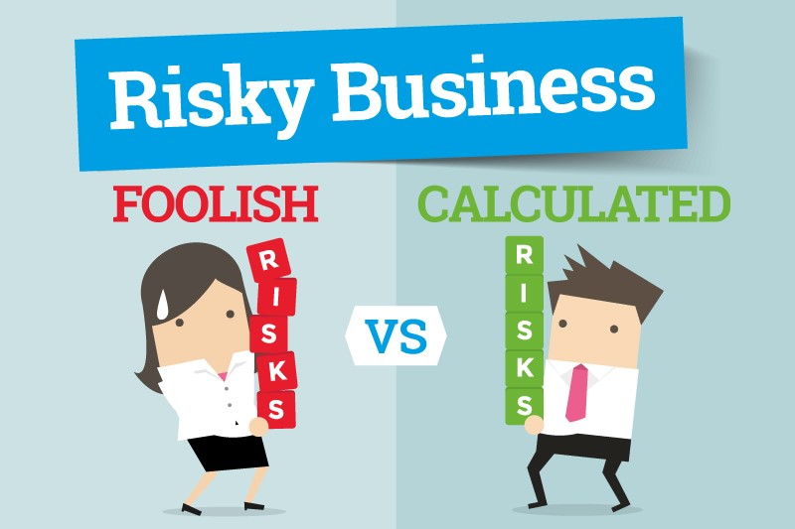
يتم تعزيز قدرة الرياديين على خوض المخاطر عن طريق:
استعدادهم لاستخدام قدراتهم إلى أقصى حدٍ لتحويل السلبيات لصالحهم
قدرتهم على تقييم حالة المخاطرة بواقعيّة وعلى تغيير السلبيّات
النظر إلى المخاطر من زاوية الأهداف الموضوعة.
الخطط الشاملة والتطبيق المناسب.

Slide 11
الأسئلة التي ينبغي طرحها قبل المخاطرة
هل يستحق الهدف المخاطرة المقرونة به؟
كيف يمكن التخفيف من حدة المخاطرة؟
ما المعلومات التي تلزم قبل المخاطرة؟
من الأشخاص، وما الموارد التي ستساعد في التخفيف من المخاطر؟
ما المخاوف التي تساورني لدى خوض المخاطرة؟

Slide 12
الأسئلة التي ينبغي طرحها قبل المخاطرة
هل أنا مستعد لبذل قُصارى جهدي لبلوغ الهدف؟
ما الذي سيتم تحقيقه من خلال المخاطرة؟
ما التحضيرات التي يتعيّن علي القيام بها قبل المخاطرة؟
كيف سأعرف (بعبارات كميّة) متى أكون قد حقّقت هدفي؟
ما العراقيل الأكبر التي تعترض بلوغي هدفي؟

Slide 13
إجراءات خوض المخاطرة المحسوبة
تقييم المخاطرة : الاستثمار بقيمة 400000 وحدة نقدية
تحديد الغايات والأهداف : رفع المبيعات بنسبة 30%
توضيح خيارات الحلول: الاستثمار بمنتجات مماثلة أو منتجات جديدة
جمع المعلومات ووزن خيارات الحلول: خيار أ خيار ب
التخفيف من المخاطر : دراسة السوق والبحث عن أسوق بديلة-خطط بديلة- استراتيجيات تسويق مؤثرة
التخطيط لأفضل خيار حل وتنفيذه : خطط زمنية وأهداف ذكية والتعامل مع التغذية الراجعة

Slide 14
كن شخصا يخوض مخاطر محسوبة
من الواضح أنّه ليس من سبيلٍ لتجنّب خوض المخاطر في مؤسسات الأعمال، كما في الحياة.
فعندما تخاطر، ستكتشف قدراتك الذاتية، وتصبح أكثر قدرة على التحكّم بمستقبلك.
كما أنّك ستكتسب المزيد من الثقة بالنفس.
وسيكون لديك نظرة أكثر إيجابية حيال المخاطرة، لأنه سيكون لديك إيمان أكبر بقدراتك.
وستتقبّل المخاطر كتحدّيات تستلزم منك بذل قصارى جهودك لبلوغ الأهداف.

Slide 15
المخاطر والمشكلات التي تواجه المشروعات الصغيرة
1.بيئة الاستثمار أ- تعدد الهيئات والمؤسسات التى تعنى بالمشروعات الصغيرة. ب- تعدد التشريعات والإجراءات. ج- اختلاف المفاهيم.

Slide 16
المخاطر والمشكلات التي تواجه المشروعات الصغيرة
2.السوق والتسويق. أ- الدراسات والأبحاث. ب- نقص الخبرة و الإمكانيات. ج- التعرف على السوق والمواصفات المطلوبة . د- نفقات التسويق .
3- التمويل المصرفى. أ- افتقاد عنصر الثقة فى القائمين على المشروع الصغيرة. ب- عدم توافر الضمانات الكافية. ج- نقص الخبرة فى أساسيات المعاملات المصرفية. د- انخفاض القدرة على التسويق.

Slide 17
المخاطر والمشكلات التي تواجه المشروعات الصغيرة
4.القدرات الإدارية والتنظيمية للقائمين على المشروعات الصغيرة: أ- نقص الخبرة. ب- نقص الكفاءة فى مواجهة المتغيرات. ج- عدم الرغبة فى الاستعانة بالخبرات. د- إدارة الوقت.

Slide 18
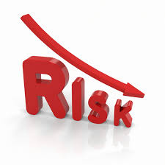
طرق تقليل المخاطرة
فهم الحقائق: 2. إذا كنت تريد القيام بشيء افعله بالطريقة الصحيحة: 3. وضع خطة عمل: 4. التزم بهذه الخطة: 5. لا اقتراض أكثر من اللازم: 6. لا اقتراض أقل من اللازم:

Slide 19
طرق تقليل المخاطرة
7. تجنب مشاكل التسويق: 8. افرض السعر الذى تستحقه: 9. اطلب المساعدة عندما تحتاجها: 10. اعرف دورك: 11. لا تنهك نفسك، ولا تستسلم! 12. حافظ على الأصول (بين المشروع والشخصى) منفصلة تماما 13. قم بتحصيل أموالك سريعًا:
7

Slide 20
المخاطر التي تواجه الرياديون في بداية الطريق
1- فقد رأس المال وعدم إمكانية استعادته.
2- فشل التسويق.
3- تعثر سداد أقساط التمويل والالتزامات المالية الأخرى.
4- خروج الشريك وطلب تصفية المشروع.

Slide 21
انتهى العرض

